Slide 1
Карантинные вредители плодово-ягодных и цветочных культур

Slide 2
Средиземноморская плодовая муха - Ceratitis capitate - опасный вредитель. В странах Средиземноморья и Южной Америки уничтожает от 30 до 100% плодов персика, абрикоса, сливы. Выращивание поздних сортов этих культур в районах обитания вредителя невозможно. Всего им повреждается более двухсот видов растений. Среди них практически все плодовые, многие ягодные, ряд овощных. Личинки вызывают опадение плодов.
Взрослые мухи, откладывая яйца и повреждая кожуру плода, провоцируют развитие плесени и гниения.

Slide 3
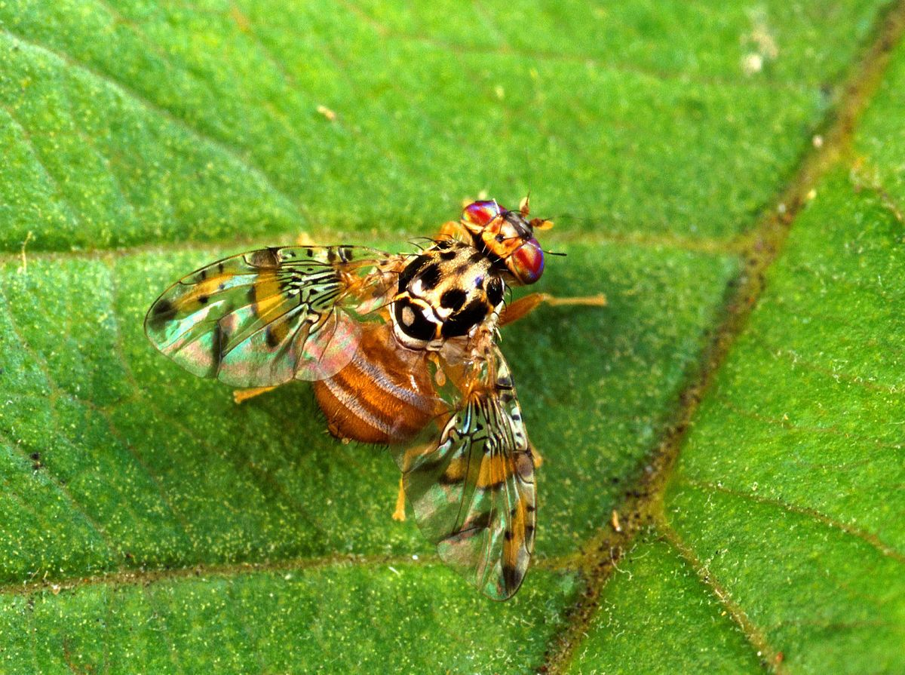

Slide 4
Морфология
Имаго. Длина – 4,5–5 мм. Глаза винно-красного цвета, с зеленым блеском. Грудь блестяще-черного цвета, присутствуют с желтовато-белые линии и пятна. В области плеч белые кольца. На желтоватом брюшке поперечные серые полосы. Крылья с черными, желтыми и коричневыми пятнами и поперечными прерванными темными полосами. Основание и передний край крыла затемнены.
Половой диморфизм. Голова самки окрашена в беловато-серый цвет, хоботок с темной полосой. Усики состоят из щетинки и трех члеников. Второй и первый членики бурого цвета, третий членик серовато-бурый, щетинка бурого цвета. Охряно-желтые ноги, имеют три свинцово-серых поперечных полоски со стороны спины. Брюшко сплющенное и изогнутое, пигидий темный. Сидящая самка крылья опускает. У самцов щетинки окрашены в желтый цвет, заканчиваются коричневыми ромбовидными лопастями.
Яйцо длиной от 0,5 до 0,9 мм, окрашено кремовато-белым оттенком, удлиненное, конец заострен. В микроскоп виден характерный сетчатый рисунок.
Личинка. Длина – 7–10 мм. Состоит из двенадцати члеников, безногая. Передний конец тела тонкий, с ротовым аппаратом, состоящим из хитиновых жвал (крючьев) черного цвета. Здесь же находятся передние дыхальца, состоящие из 9–11 выростов пальцевидной формы (атриум расширен). Задний конец тела тупой. На нем находятся задние дыхальца, имеющие три дыхательных щели. Под микроскопом видны анальный выступ, развитые интерспикулярные отростки, малые и большие сосочки.
Куколка (пупарий) длиной 4–5 мм, овальной, немного вытянутой формы. Цвет покровов – от желтого до темно-коричневого. Заметна сегментация и задние дыхальца.

Slide 5
Развитие
Имаго. Муха выходит из пупария.
Период спаривания заканчивается откладыванием самкой яиц в вызревающие плоды. Самка пронзает кожицу плода яйцекладом и откладывает 1-20 яиц. Иногда самки откладывают яйца в одну и ту же полость. Плодовитость одной самки доходит до 300 яиц.
Яйцо. Эмбриональное развитие занимает один – два дня.
Личинка отрождается размером 1 мм. По мере загнивания мякоти она продвигается внутрь плода. Питание длится 14 –21 день. Поврежденные плоды опадают раньше положенного срока. Из упавшего, разрушившегося плода личинка уходит в поверхностные слои почвы, где окукливается. Личика обладает способностью совершать прыжки, и пупарии обнаруживают в радиусе до трех метров от упавшего плода.
Куколка (пупарий). Продолжительность этой фазы, как и всего периода развития поколения, зависит от климата.
Особенности развития. При показателях влажности воздуха 70% и температуры +26°C развитие насекомого от фазы эмбриона до имаго протекает за 18–20 суток, при +21°C – за примерно 40–70 дней, при +16°C – за 100 суток. Например, на севере Франции средиземноморская плодовая муха развивается за 40 дней. На Гавайях размножение вредителя непрерывно и в год насчитывается 15–16 генераций. В Александрии, Бразилии и на Кипре – 8–9 генераций, в Италии – 6–7 генераций, а в Западной Германии и Австрии – 2 генерации в год.

Slide 6
Вредоносность
Средиземноморская плодовая муха относится к наиболее опасным и вредоносным видам во всех регионах, где культивируют растения, пригодные для ее питания, и где она может акклиматизироваться.
В качестве кормовых вредителю подходит более чем 200 видов различных растений, среди которых цитрусовые, бананы, инжир, гранаты, персики, абрикосы, сливы, айва, виноград, томаты, баклажаны, перец. Личинки кормятся мякотью плодов и вызывают их опадение. Повреждение кожуры при яйцекладке способствует развитию плесени и гниению плодов.
Борьба
Карантинные мероприятия. Проводят тщательный досмотр и последующую экспертизу повреждаемых плодов в пунктах ввоза.
Необходимо неукоснительное соблюдение регламента сроков завоза продукции. Например, в районы возможной акклиматизации насекомого цитрусовые запрещают ввозить с 1 апреля до 1 октября, а в остальное время ввоз допустим только после обеззараживания.
Агротехнические мероприятия. Сбор опавших и зараженных плодов в очагах вредителя с последующим их уничтожением.
Химический способ заключается в проведении фумигации ввозимой продукции неорганическими фумигантами.

Slide 7
Тутовая щитовка - Pseudaulacaspis pentagona - опасный вредитель-полифаг, способна наносить вред шелковице, косточковым плодовым, плантациям чая. Сильно вредит персикам и черешне в Турции. В год обычно развиваются два поколения. Зимний период переживают оплодотворенные самки. Превращение неполное, половой диморфизм ярко выражен.
Жизнедеятельность вредителя вызывает ослабление растений, снижение урожайности и товарной ценности плодов.

Slide 8
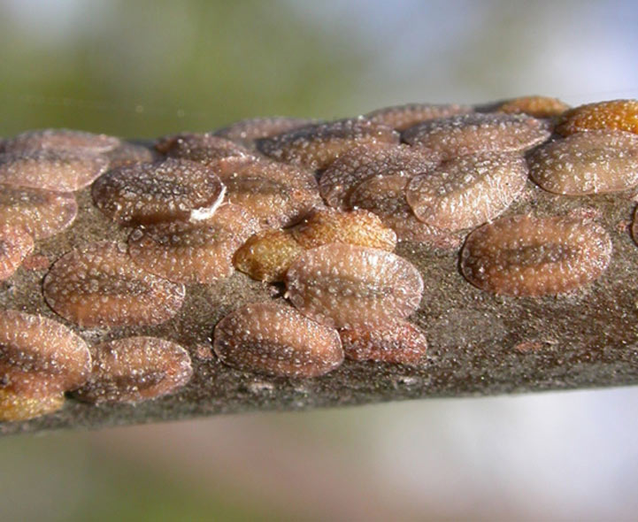

Slide 9
Морфология
Личинки и самки развиваются на тонких побегах, ветвях, штамбах растений. В популяции высокой плотности верхняя часть побегов, ветвей, стволов покрывается плотным слоем щитков женских особей, а на нижней части развиваются самцы. На молодых, тонких побегах можно встретить только самок. При массовом размножении вредителя штамб дерева покрывает плотный слой белых щитков, что делает его похожим на ствол березы.
Тутовая щитовка, как и все представители подотряда кокцид, отличается резко выраженным половым диморфизмом.
Самка. Размер щитка взрослой особи – от 1,7 до 2,8 мм по диаметру. Цвет щитка белый или грязно-белый. В его состав входят секреторная часть и две личиночные шкурки. Одна светло-желтая или золотистая, прозрачная, другая темно-золотистая. Расположены шкурки либо около края щитка, либо в центральной его части. Длина тела взрослой женской особи – 1–1,55 мм. Это бескрылое, неподвижное насекомое без ног и глаз. Усики редуцированы до состояния нерасчлененного бугорка. Тело по форме широко-овальное, грушевидное, иногда круглое. Цвет покровов желтого, иногда бледно-лимонного, темно- или светло-оранжевого оттенка. На II–V сегментах брюшка развиты подкраевые и медиальные группы дорсальных желез.
Самец. Размер взрослого самца без полового органа колеблется от 0,5 до 1 мм. Самец данного вида имеет крылья, усики и ноги. Форма тела удлиненная. Цвет покровов ярко-желтый.
Яйцо овальное. Цвет белый, кремово-белый, бледно-желтый, ярко-желтый, желтовато-розовый до оранжевого. Из светлых яиц впоследствии отрождаются самцы, из оранжевых появляются самки.
Личинки первого возраста (бродяжки). Окрас белый или оранжевый. Из оранжевых бродяжек развиваются самки, из белых – самцы.
Нимфа самца. Щиток удлиненный, белого цвета, войлокообразный, с парой продольных желобков и одной личиночной шкуркой, светлой и прозрачной, которая расположена на головном конце щитка.

Slide 10
Развитие
Самка зимует оплодотворенной. Ранней весной внутри самок активно развиваются яйца. При температуре окружающего воздуха + 6-11 °C, приблизительно в середине апреля, начинается яйцекладка. Плодовитость вида различна в зависимости от климатических условий района местообитания, она колеблется от 27–131 яиц в США до 120–30 штук в Италии.
Яйца развиваются под щитком самок. Там можно обнаружить как смешанные яйца, так и отдельно белые или оранжевые.
Личинки первого возраста (бродяжки) отрождаются в первых числа мая при условии повышения температуры воздуха до + 14,5 °C. Вылупление происходит в течение 14 дней. В начале развития личинки очень подвижны. Позднее они присасываются к стволу и образуют щиток. В такой форме насекомые встречаются до конца весны.
Личинка второго возраста (самка). Переход женских особей второго возраста во взрослых самок прослеживается в первой декаде июня. К середине июня или чуть позднее развитие личинок завершается. В популяции наблюдается появление половозрелых самок первой генерации.
Личинки второго возраста (самцы) завершают свое развитие в начале июня.^{[5]}
Самцы первого поколения наблюдаются в начале июня. Лёт продолжается 10 дней. Вторая генерация самцов совершает лет в последнюю неделю июля – первую неделю августа.^{[5]}
Период спаривания проходит в течение лёта самцов.
Самки второй генерации существуют с третьей декады июня по первую декаду августа. Откладка яиц проходит с середины августа до начала сентября. Бродяжки отрождаются к середине сентября или до середины октября. В этот же период начинается лёт самцов. Проходит еще один период спаривания. Зиму переживают только оплодотворенные самки.[

Slide 11
Вредоносность
Тутовая щитовка – полифаг. В Италии, Франции и Югославии вредит шелковице, в Уругвае, Афганистане, Венгрии – косточковым, плантациям чая наносит вред на Японских островах, персикам и черешне – в Турции. Серьезно проявляет себя в Греции, северо-восточной части Югославии.
Личинки и самки сосут сок кормовых растений, вызывая тем самым их ослабление и усыхание. В результате плоды отстают в росте от стандартного размера, их товарная ценность и урожайность снижается.
Меры борьбы
Карантинные мероприятия. Ввоз зараженного тутовой щитовкой посадочного материала категорически запрещен. Питомники и прочие хозяйства при обнаружении вредителя берутся под жесткий карантинный надзор. Вывоз саженцев и сеянцев из них запрещён до полного уничтожения очага вредителя.
Агротехнические мероприятия. Уничтожение пораженных растений.
Химический способ заключается в своевременном опрыскивании пораженных растений пиретроидами, фосфорорганическими соединениями, неоникотиноидами, фумигации саженцев.
Биологический способ борьбы. У тутовой щитовки выявлено 27 видов паразитов и 50 хищных насекомых – энтомофагов. Наиболее эффективным биоагентом считается Encarsia berlesei.. В борьбе с вредителем практикуется опрыскивание биологическими пестицидами.

Slide 12
Бактериальный ожог плодовых деревьев - это болезнь растения. Возбудитель – грамотрицательная, аэробная, подвижная палочковидная бактерия Эрвиния амиловора (Erwinia amylovora (Burril) Winslow et al.). Фитопатоген вызывает быструю гибель зараженных растений. Инфекция поражает более 160 видов плодовых и кустарниковых растений. Наибольшее экономическое значение наблюдается у айвы, яблони, груши, вишни, черешни, персика. В России инфекция ранее являлась карантинным объектом. В последнее время ареал болезни расширился.

Slide 13
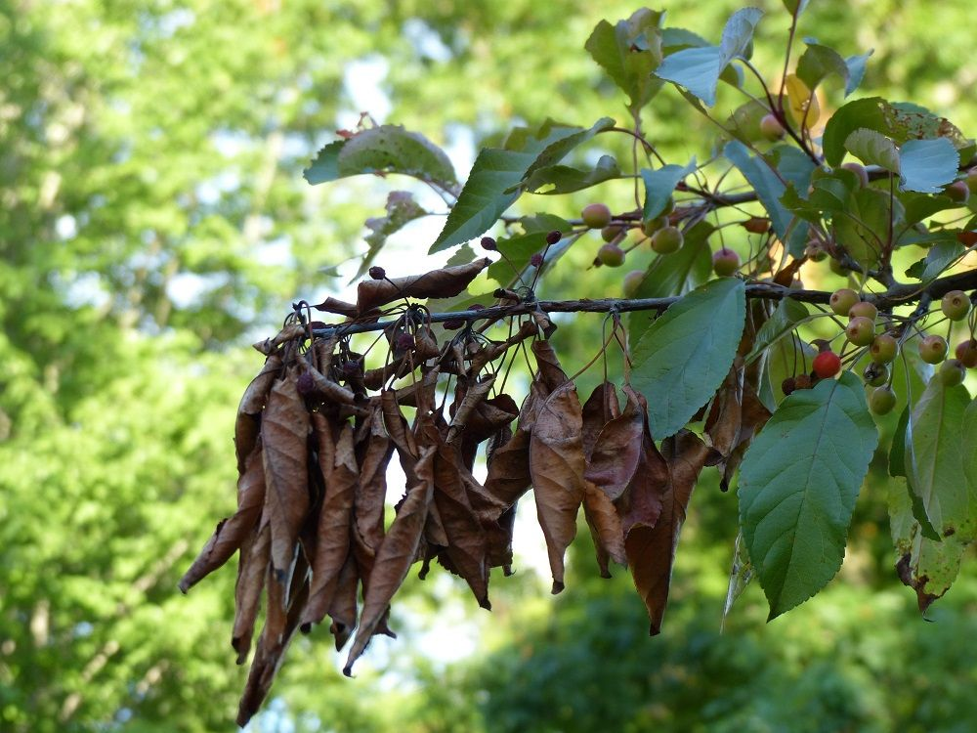

Slide 14
Морфология
Возбудитель болезни – бактерия Эрвиния амиловора (Erwinia amylovora (Burril) Winslow et al.). Это подвижные перитрихи, длиной 0,7–1,0 мкм и шириной 0,9–1,5 мкм. Бактериальных спор и капсул не образуют. Могут располагаться как одиночные клетоки, в цепочках или парами. Бактерии грамотрицательны, не кислотоустойчивы, аэробы.
На агаре фитопатоген образует круглые маленькие колонии с ровными краями, слегка опалесцирующие, белого цвета, блестящие, консистенция маслянистая.
На бульоне бактерии растут с небольшой зернистой пленкой. При этом сам бульон мутнеет.
Под воздействием бактерий: желатин разжижается медленно, молоко створаживается и слегка пептонизируется; лакмусовое молоко красным не окрашивается; но лакмус частично редуцируется; нитраты не восстанавливаются; крахмал не разлагается.
Бактерии способны образовывать кислоты на сахарозе, глюкозе, глицерине, лактозе, но газ при этом не выделяется и индол не образуется (или слабо). Не образуется ни аммиак, ни сероводород.

Slide 15
Вредоносность
Ожог плодовых деревьев – вредоносная болезнь растения, приводящая к массовой скоротечной гибели деревьев различных возрастов от молодых четырех – пятилетних до старых плодоносящих. В питомниках фитопатоген часто вызывает гибель привитых саженцев, резко снижает приживаемость после высадки на постоянное место в саду.
Во время хронической формы заболевания деревья не теряют способность плодоносить, но плоды формируются меньших размеров, снижаются их технические качества. Резко снижается зимостойкость растений
Меры борьбы
Агротехнические
посадка в садах устойчивых к фитопатогену сортов;
использование для посадки только здоровых саженцев;
рациональная система посадки, обеспечивающая достаточную аэрацию и доступ солнечного света;
поддержание почвы в междурядьях и приствольных кругах в состоянии чистого пара;
обрезка больных ветвей до здоровой ткани с обмазкой мест поранения;
предупреждение механических поранений;
выкорчевка погибших деревьев;
обмазка штамба и скелетных ветвей осенью и ранней весной.
Биологические
опрыскивание в период вегетации бактериальными фунгицидами и биологическими пестицидами (Фитолавин ВРК)

Slide 16
Американская белая бабочка - бабочка средних размеров, сельскохозяйственный вредитель. Повреждает практически все плодовые, а также многие лесные породы. Предпочитает яблоню, вишню, сливу, шелковицу. Размножение двуполое. Превращение полное. Зимуют куколки. В Северной Америке наблюдается от одной до трех генераций за год. В условиях европейской популяции развиваются два поколения. Второе наиболее вредоносно.

Slide 17
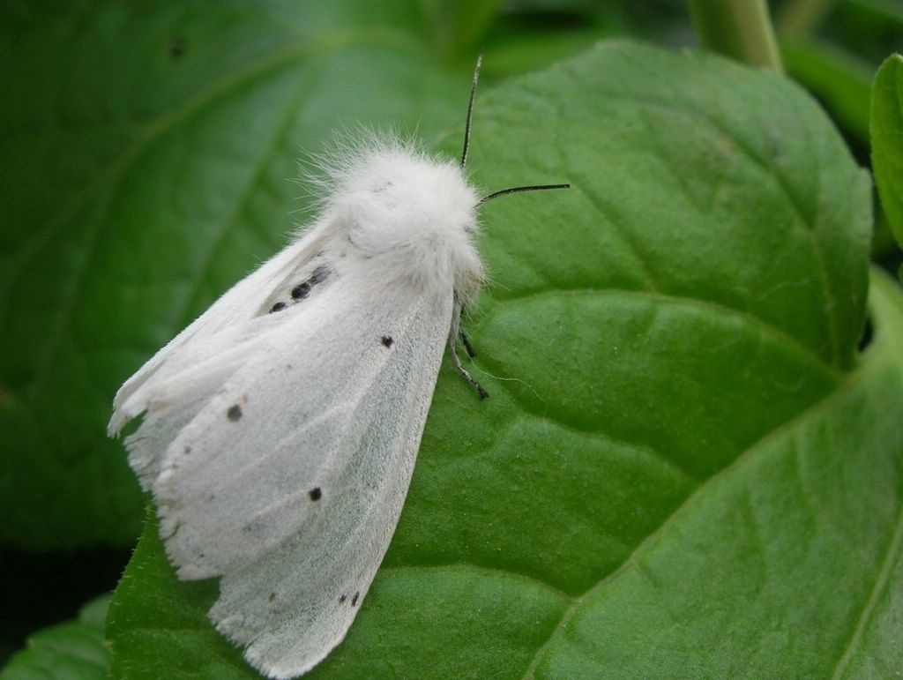

Slide 18
Морфология
Имаго. Как и все чешуекрылые (бабочки), характеризуется наличием двух пар крыльев, которые покрыты маленькими чешуйками, черепицеобразно налегающими друг на друга. Хоботок рудиментарный. Крылья сложены вдоль спины кровлеобразно. Размах крыльев – 20–36 мм. Длина тела – 9–15 мм. Крылья белые, реже с темно-коричневыми или черными пятнами. Тело насекомого покрывают густые волоски белого цвета. Усики белые или черные. Ноги желтого цвета.
Половой диморфизм. Усики самца двурядно-гребенчатые (перистые), у самки – двурядно-пильчатые (нитевидные).
Яйцо. Форма круглая. Размер – 0,5–0,7 мм. Цвет покровов желтовато-зеленый или золотисто-желтый.
Личинка. Гусеница крупная. В первом возрасте светло-желтая, длиной 1–1,5 мм. С каждой последующей линькой окрас гусеницы становится более темным. Длина взрослой гусеницы – 30–40 мм, тело плотно покрывают щетинки и волоски с парой рядов черных бородавок на спинной части и тремя рядами бородавок оранжево-желтого оттенка с боков.
Куколка. Форма удлиненно-яйцевидная. Длина – 10–15 мм. Промежуточные швы между члениками брюшка ограничиваются характерными рядами грубых ямок точковидной формы. Кремастер немного раздвоен и несет приблизительно 15 штук отростков гвоздевидной формы. В начале развития куколка светло-желтая, позднее темно-коричневая, помещена в рыхлый паутинный кокон.

Slide 19
Вредоносность
Жизнедеятельность гусениц американской белой бабочки приводит к дефолиации насаждений, а впоследствии к ослаблению и гибели отдельных растений. Снижаются декоративные и защитные функции лесных насаждений. У плодовых при повреждении 20 % листьев урожайность снижается на 5–10 %, при повреждении 50 % листьев – на 50–55 %. Объедание листвы на 75 % влечет полное отсутствие урожайности.
Меры борьбы
Карантинные меры. Тщательный контроль при досмотре транспортных средств и грузов. Обеззараживание груза и транспорта в случае обнаружения представителей вида американской белой бабочки.
Агротехнические мероприятия. Осенняя обработка почвы в приствольных кругах и междурядьях.
Механический способ. Очистка скелетных ветвей и штамбов от отставшей коры и последующее ее сжигание. В садах небольшой площади используют ловчие пояса для отлова гусениц, уходящих для окукливания в землю, проводят срезание и уничтожение паутинных гнезд вредителя.
Химический способ: своевременное опрыскивание растений даже при невысокой численности вредителя пиретроидами, ингибиторами синтеза хитина, неорганическими веществами.
Биологический способ: своевременное опрыскивание растений биологическими пестицидами.

Slide 20
Японский жук Popillia japonica -
- опасный вредитель-полифаг. Повреждает более 300 различных видов растений, среди которых одно из первых мест занимают плодово-ягодные культуры. В России зарегистрирован на острове Кунашир. Предполагаемая зона акклиматизации может достичь на севере Санкт-Петербурга, Екатеринбурга, Новосибирска и Хабаровска. За год развивается одна генерация. Зимние условия переживают личинки второго или третьего возрастов.

Slide 21
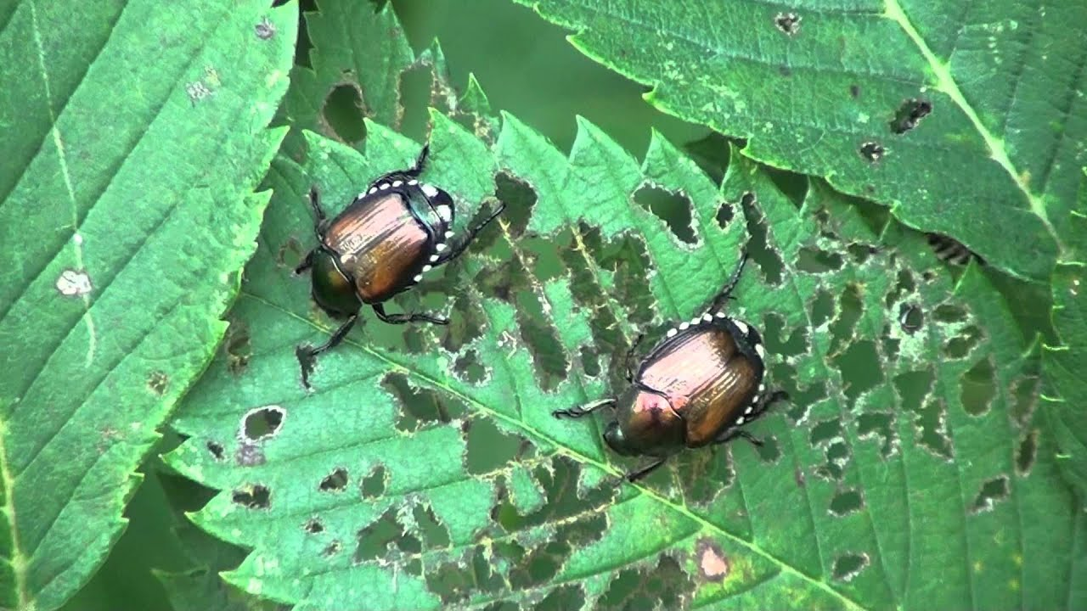

Slide 22
Морфология
Имаго. Длина тела жука – от 7 до 12 мм, ширина – от 4,4 до 6 мм. Форма тела овальная, слегка выпуклая. Цвет покровов ярко-зеленый, с характерным металлическим блеском. Надкрылья в середине медно-коричневые. Надкрыльями покрыто практически все брюшко, однако сбоку видны по пять пятен с обеих сторон и два пятна на пигидии. Пятна образованы волосками белого цвета. Голова и переднеспинка пунктированы округлыми мелковатыми точками. Рисунок бороздок надкрылий имеет грубую пунктировку. Цвет ног темный, медно-зеленый. Большой коготок средних лапок у особей обоего пола расщеплен.
Половой диморфизм. Длина и ширина тела самок больше, чем у самцов. Вершинный зубец передней голени у самца острый, небольшого размера. Тот же самый зубец у женской особи гораздо крупнее, вытянутой формы, со слегка притупленной вершиной. Булава усиков самца немного длиннее, а у самки короче жгутика.
Яйцо. По форме близко к эллипсу, диаметр 1,5 мм. Цвет покровов светлый, присутствует характерный оловянный блеск.
Личинка С-образно изогнута, грязно-белого оттенка, морщинистая, мясистая. Максимальная длина – 25 мм.
Личинка проходит три возраста. Во втором и третьем возрастах с брюшной стороны анального сегмента различается V-образный рисунок из щетинок.
Куколка образует колыбельку. Длина – 14 мм. Цвет покровов светло-коричневый.

Slide 23
Вредоносность
Японский жук причиняет большой вред плодовым культурам. Имаго жука часто концентрируются на отдельных ветках и полностью их оголяют. Личинки, повреждая корневую систему, снижают устойчивость растений к различным неблагоприятным природным факторам, что часто приводит к их гибели. Японский жук распространяется с плодами и цветами путем перевозок различным транспортом, а также с почвой и укорененными растениями.
Борьба
Карантинные мероприятия. В Российской Федерации запрещен ввоз и транзитные перевозки растений, их подземных частей и почв, зараженных личинками японского жука.
Химический способ заключается в своевременной фумигации посадочного материала.
Биологический способ борьбы. На родине численность японского жука сильно ограничивается природными энтомофагами. Повсеместно эффективно использование биологических пестицидов.

Slide 24
Потивирус шарки (оспы) слив - это болезнь растения. Возбудитель – фитовирус Plum pox virus. В России относится к объектам внутреннего карантина. Поражает не только сливу, но и алычу, мирабель (группа сортов домашней сливы), абрикос, персик, вишню, черешню, а так же ряд дикорастущих видов рода Слива.

Slide 25
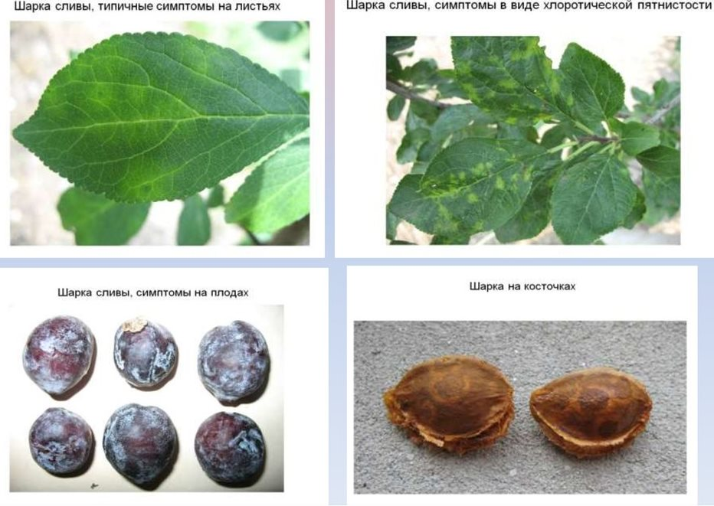

Slide 26
Симптомы заболевания
Симптомы заболевания зависят от вида растения-хозяина, степени восприимчивости сорта, погодных условий.
Слива:
заболевание отчетливо проявляется весной;
на молодых листьях образуются кольца величиной от 2 до 20 мм, а так же полосы, дуги и пятна различных очертаний. Первоначально образования светло-зеленые, позднее бледно-желтые. Интенсивность окраски, количество и размер определяются различными факторами: восприимчивостью сортов, погодными условиями; временем, прошедшим от начала заражения. При высоких среднесуточных температурах (+20°C–+25°C) симптомы на листьях некоторых сортов полностью или частично маскируются, у других сохраняются до осени;
на плодах восприимчивых сортов наблюдается образование некрозов в форме вдавленных кольцевых пятен, полос и дуг. Мякоть под некрозами меняет цвет на бурый или красновато-коричневый и часто пропитана камедью. Узор на плодах часто проникает до косточки. На последней наблюдается формирование красно-бурых пятен. Плоды недоразвиты с плохими вкусовыми качествами, созревают преждевременно и опадают за 20–30 дней до времени сбора урожая;
на отдельных сортах заболевание проявляется в форме системных некрозов древесины и отмирания отдельных веток. Рост деревьев угнетается. Они становятся карликовыми с хлоротичными листьями, покрытыми кольцевыми узорами и красно-бурыми пятнами. Плоды не формируются совсем или мелкие, низкокачественные, деревья отмирают;
на плодах устойчивых сортов некрозы не образуются. На кожице формируется только мозаичный узор в форме отдельных красноватых колец и дуг либо мозаичная окраска без заметной деформации формы плода. Ко времени созревания эти признаки могут исчезать и плоды приобретают нормальный внешний облик.

Slide 27
Абрикос:
на листьях – в большинстве случаев формируется мозаичный узор напоминающий симптомы оспы на листьях сливы, но обычно с более темными краями;
на плодах у восприимчивых сортов формируются светлоокрашенные пятна, окаймленные более зелеными зонами. При созревании эти зоны становятся расплывчатыми. Плоды деформируются, на кожице появляются некротические кольца и выпуклости неправильной формы. Некротические зоны конусообразно пронизывают мякоть плода и на косточках формируются отчетливые кольца. В местах поражения мякоть сухая, губчатая, без вкуса.
Персик, нектарин:
на листьях – размытый мозаичный рисунок с хлоротическим окаймлением жилок;
на плодах – кожица в одиночных пятнах или розоватых кольцах. Плоды деформируются, на косточках – темные пятня.

Slide 28
Морфология
Возбудитель болезни – фитовирус Plum pox virus (вирус оспы сливы). Фитовирус относят к семейству Potyviridae, род Potyvirus.
Тип нуклеиновой кислоты – неустановлено. Число цепей в молекуле – неустановлено. Молекулярная масса нуклеиновой кислоты (млн. углеродных единиц) – неустановлено. Процентное содержание нуклеиновой кислоты в инфекционных частицах – неустановленно. Форма вириона – удлиненная структура с закругленными концами, форма нуклеопсида (нуклеоновой кислоты и связанного с ней белка) – повторяет форму вириона. Тип заражаемого хозяина – семенные растения. Тип переносчика – тли.
Вирионы – нитевидные, размеры 750х13 мкм. Температура инактивации в соке +5°C–+ 54°C. Предельное разведение 1:10000. Вирус обладает хорошей антигенной активностью.

Slide 29
Вредоносность
Оспа слив – объект внутреннего карантина в России. Возбудитель заболевания – карантинный объект для ЕОЗР (Европейско-средиземноморская организация по защите растений).
Болезнь отрицательно влияет на качество и количество плодов, приводит к преждевременному их осыпанию. В зависимости от климата, вида и сорта растения-хозяина, штамма вируса потери варьируют от 5 до 100%.

Slide 30
Меры борьбы
Агротехнические:
выращивание устойчивых и толерантных сортов;
уничтожение пораженных растений;
производство здорового посадочного материала;
получение посадочного материала методом термотерапии и культуры меристемных тканей.
Карантинные:
проверка импортируемого посадочного материала (исключая семена) на зараженность;
уничтожение инфицированного посадочного материала;
обследование садов на зараженность во время вегетации.
Химические:
борьба с тлями (переносчиками заболевания) путем опрыскивания после цветения и в период вегетации инсектицидами класса фосфорорганические соединения.

Slide 31
Калифорнийская щитовка - Quadraspidiotus perniciosus - опасный карантинный вредитель. Повреждает около 150 видов различных растений. Из плодовых чаще всего вредит яблоне, груше, сливе, черешне и абрикосу. Повреждает стволы, листья, плоды, ветви. Вид живородящий, обоеполый, с ярко выраженным половым диморфизмом. Способен на партеногенез. Зимует в личиночном состоянии.

Slide 32
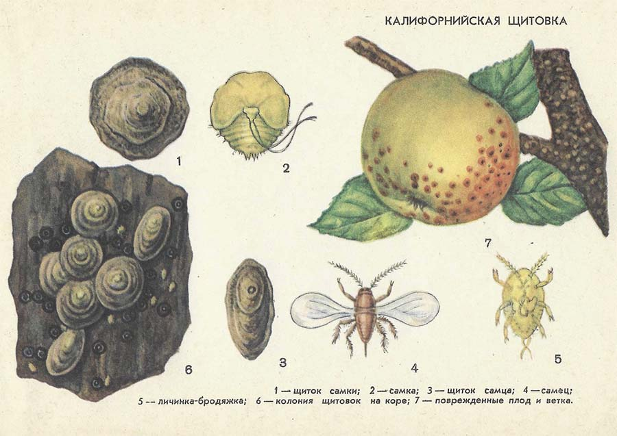

Slide 33
Морфология
Калифорнийская щитовка, как и все представители подотряда кокцид, характеризуется ярким половым диморфизмом.
Самка
Самки не имеют ног, крыльев и усиков. Голова и грудь слиты в головогрудь. Форма щитка круглая. Цвет щитка коричневато- или темно-серый. Размер – до 2 мм в диаметре. Щитки окрашены в соответствии с цветом коры кормового растения. Варьируют по форме и величине не только на различных культурах, но и на сортах одной и той же культуры, а также на растениях одного вида, но разного возраста. В центре щитка располагаются две желтовато-коричневые шкурки, окруженные беловатой, узенькой каемкой.
Форма тела самки круглая, плоская. Цвет тела лимонно-желтый. Длина тела – до 1,3 мм. Усики, ноги и глаза отсутствую

Slide 34
Самец
Форма щитка удлиненно-овальная, по размеру меньше щитка самки. Длина щитка – до 1 мм, ширина – 0,6 мм. Цвет щитка – от светло-серого до серого или почти черного, желтоватый. Взрослый самец светло-оранжевый или коричневато-желтый, с более темной поперечной полосой на спинной стороне груди. Усики, ноги и одна пара крыльев хорошо развиты. Цвет глаз пурпурно-красный. Ротовых органов нет. Иногда встречаются бескрылые формы. Длина тела самца – 0,85 мм.
Личинка первого возраста (бродяжка)
Форма тела продолговато-овальная. Длина тела – 0,2–0,3 мм. Ноги развиты хорошо, глаза простые. Ротовой аппарат длиннее тела личинки в два-три раза. Цвет покровов от светло-желтого до светло-оранжевого.
Личинка второго возраста (самка)
Щиток серый, диаметром 0,42 мм. Ноги, усики и глаза отсутствуют. Щиток серого цвета, в центре одна личиночная шкурка.
Личинка второго и последующих возрастов (самец)
В процессе превращений щиток принимает характерную продолговатую форму и приобретает максимальные размеры уже на этапе второй линьки. Каждая последующая линька приводит к усилению разделения тела насекомого на брюшко, голову и грудь. Редуцируются ротовые органы, копулятивный аппарат, появляются зачатки крыльев.

Slide 35
Вредоносность
Калифорнийская щитовка высасывает сок из стволов, ветвей, листьев и плодов деревьев различных пород. Типичный полифаг. В качестве кормовых деревьев могут выступать более чем 150 видов древесных растений. Вследствие жизнедеятельности насекомого может произойти растрескивание и отмирание коры, летнее опадение листьев, искривление побегов, уменьшение прироста, усыхание некоторых ветвей и даже полная гибель растения. Особенно страдают саженцы и молодые деревья. Урожаи значительно снижаются, на плодах наблюдается образование красных пятен.
Борьба
Карантинные ограничения
Закладывать сады разрешается только здоровым посадочным материалом на не зараженных калифорнийской щитовкой участках. Категорически запрещается вывозить черенки и посадочный материал в районы, не зараженные щитовкой, из зараженных мест.
Агротехнические мероприятия
Прореживание кроны, вырезка сухих и пораженных веток, удаление из сада отмерших деревьев, уничтожение кустов, прикорневой поросли. Все удаленные растения и их части сжигают
Механические методы борьбы
Очистка на подстеленную бумагу скелетных ветвей и штамбов от отмершей коры, мхов и лишайников с последующим сжиганием очистков.
Химический способ
заключается в своевременном опрыскивании крон и штамбов, саженцев, сеянцев пиретроидами, фосфорорганическими соединениями, неоникотиноидами.
Биологический способ борьбы
Эффективно опрыскивание биологическими пестицидами.

Slide 36
Аскохитоз хризантем - Didymella ligulicola (Baker, Dimock & Davis) Arx имеет конидиальную стадию Ascochyta chrysanthemi Stevens. Перитеции полуокруглые с цилиндрическими асками. Аскоспоры веретеновидные, двуклеточные, изогнутые в области перегородки. Пикниды полуокруглые, а пикноспоры цилиндрические с закругленными краями, слегка изогнуты, 1-2-клеточные.
Цикл развития. Инфекция сохраняется в растительных остатках, посадочном материале и срезанных цветках, реже - в почве. Распространение инфекции во время вегетации осуществляется пикноспорами, которые разносятся каплями воды или при уходе за растениями.
Условия развития болезни. Для сильного развития болезни необходимы высокая относительная влажность воздуха, продолжительная задержка капель воды на листьях и температура около 15°С.

Slide 37
Симптомы. Повреждаются все органы растения во всех фазах его развития. На листьях развиваются черные или серо-бурые пятна, которые достигают значительного размера. Они сливаются и могут охватить всю их поверхность. На некоторых из них появляются черные точки. Листья усыхают и остаются висеть на растении. На стебле, на уровне почвы или немного выше, проявляются буро-черные некрозы, которые сначала хорошо ограничены, а позднее приобретают диффузный характер. Их длина может достигнуть 10-15 см. На одревесневших стеблях поражается покровная ткань, а на молодых растениях болезнь может развиваться вплоть до проводящей системы. Возможно также повреждение корней. Аскохитоз хризантемы часто наблюдается у укореняющихся черенков, на которых вызывает черную гниль стеблей и отмирание точки роста, реже - пятнистость листьев. Очень редко, но заболевание может проявиться как гниль сердцевины соцветия, которое окрашивается в светло-бурый цвет. Отдельные лепестки покрываются мелкими желтоватыми, бурыми или серыми пятнами круглой или удлиненной формы покрытыми мелкими черными точками. Такое повреждение вызывает быстрое осыпание цветков. Без специфических внешних признаков болезнь может развиваться также в период транспортировки срезанных цветков, которые тоже осыпаются.

Slide 38
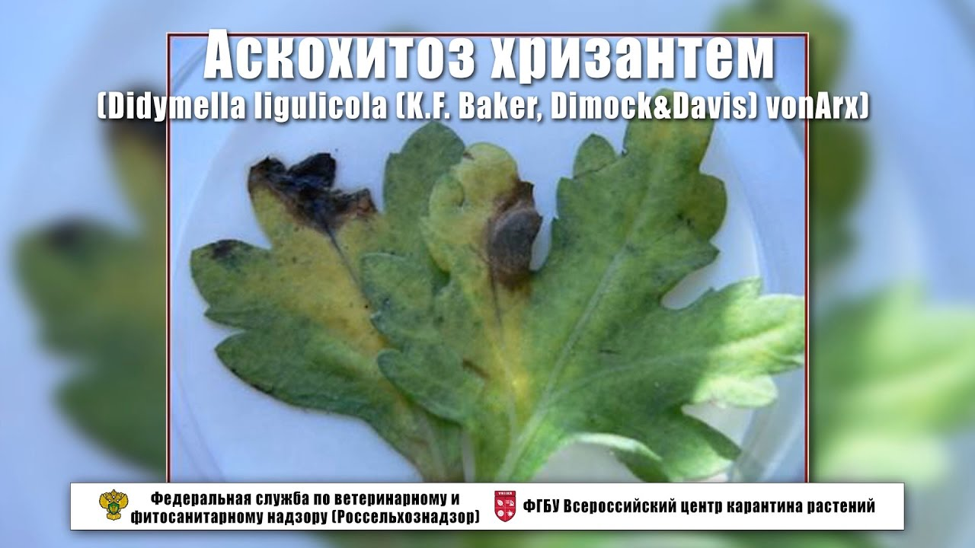

Slide 39
Белая ржавчина хризантем.
Симптомы. На верхней стороне листьев образуются мелкие светло-зеленые или светло-желтые пятна диаметром до 5 мм, которые постепенно разрастаются и вдавливаются, приобретая ярко-желтую окраску с бурым центром, который по мере старения листьев некротизируется. С нижней стороны пятен развиваются белые, затем светло-бурые пустулы, заполненные спорами гриба, часто имеющие концентрическую структуру и размер до 4 мм. Постепенно они становятся бурыми. Сильно пораженные листья увядают, закручиваются вниз и постепенно некротизируются. У иммунных сортов в месте поражения образуются бурые точки.
Возбудитель. Гриб Puccinia horiana Henn, формирует телиоспоры, которые слегка перетянуты около перегородки, с ножкой длиной 42-58 мкм и общим размером 30-40 Х 13-17 мкм. Они прорастают не зимуя, формируют базидии с базидиоспорами.
Гриб поражает только хризантему и, вероятно, не может выжить вне закрытого грунта.
Цикл развития. Возбудитель белой ржавчины хризантемы образует лишь телиоспоры и базидиоспоры. Возбудитель может сохраняться известное время в почве и заражать насаждение, созданное на старом месте.
Условия развития болезни. Болезнь распространяется быстро, если отсутствует севооборот и не проводятся общие фитосанитарные и карантинные меры. Для развития болезни благоприятны высокая влажность воздуха и продолжительное увлажнение листовой поверхности.

Slide 40
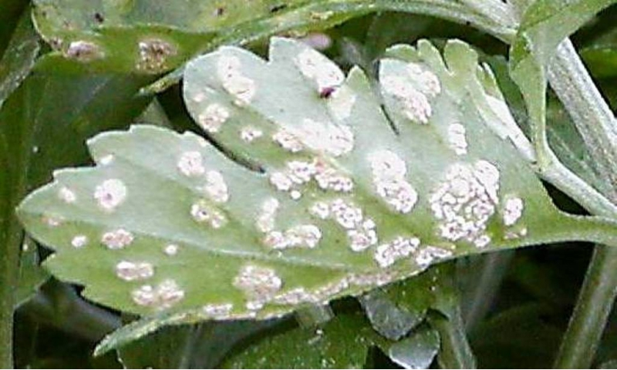

Slide 41
Западный цветочный трипс - Frankliniella occidentalis - карантинный вредитель, ограниченно распространенный на территории Российской Федерации. Повреждает около 300 видов цветочных и овощных культур закрытого грунта. Предпочитает различные виды хризантем, роз, герберы, гипсофилы, цинерарии, огурцы. Размножение двуполое. Развитие неполное. В условиях закрытого грунта развивается непрерывно. За сезон дает 12–15 поколений.

Slide 42
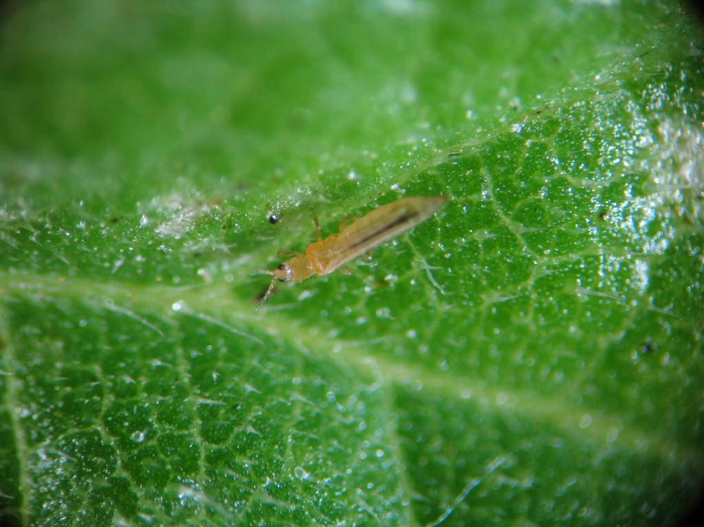

Slide 43
Морфология
Имаго. Мелкие насекомые длиной 0,9–1,2 мм. Поверхность тела гладкая, грубосетчатая структура отсутствует. Окраска тела – от бледно-желтой до темно-коричневой. Все щетинки на теле темные. Крылья светло-желтого цвета. Усики восьмичлениковые. Губные щупики трехчлениковые. На переднегруди одна переднеугольная и две заднеугольные щетинки. Задний край восьмого тергита брюшка с гребешком зубчиков. Как и у всех представителей отряда трипсов, ротовой аппарат колюще-сосущего типа, направлен вдоль тела назад, нижний край лба сильно скошен и образует основание ротового конуса. Ноги бегательные, с пузыревидной присоской на конце лапок. Как у всех представителей семейства настоящих трипсов, крылья узкие, на концах заостренные. На костальном крае крыла бахрома из длинных волос. Брюшко десятичлениковое.
Половой диморфизм.
Разнополые особи отличаются строением половых органов.
Самец немного светлее самки. Роговые выросты на брюшке отсутствуют.
Яйцо бобовидной формы, светлое. Длина – 0,2 мм.
Личинка светло-желтая, имагообразная. Как и у всех представителей семейства настоящих трипсов, усики личинок шестичлениковые. Некоторые членики усиков подразделены вторичными кольцами, перед вершиной четвертого членика косая бороздка. У личинки первого возраста на нижней стороне второго членика усиков очень длинная щетинка. Усики личинки второго возраста менее вытянуты

Slide 44
Вредоносность
Трипс западный цветочный – карантинный вид, ограниченно распространенный на территории РФ. Вредит более чем 300 видам растений из различных семейств. Предпочитает хризантемы, розы, герберы, цинерарии, гипсофилы, огурцы. Личинки и имаго питаются клеточным соком. Сначала это вызывает возникновение желтых некротических пятен и серебристых штрихов. При нарастании численности вредителя появляются некрозы и отмирают участки растительной ткани.
В результате у цветочных культур ухудшается декоративность, а у овощных снижается общая урожайность и качество плодов.
Распространяется вредитель с посадочным материалом, срезанными цветами, тарой, транспортом, орудиями производства.
Меры борьбы
Агротехнические способы
Точное соблюдение организационно-хозяйственных мероприятий по выращиванию кормовых растений западного цветочного трипса.
Химический способ
Своевременное опрыскивание растений неоникотиноидами и другими инсектицидами.
Биологический способ борьбы
Опрыскивание растений биологическими пестицидами.
Карантинные меры
Контроль в пунктах ввоза растительной продукции и посадочного материала, поступающего в хозяйства закрытого грунта.
Систематическое обследование тепличных хозяйств

